Slide 1
山坡羊·潼关怀古
张养浩

Slide 2
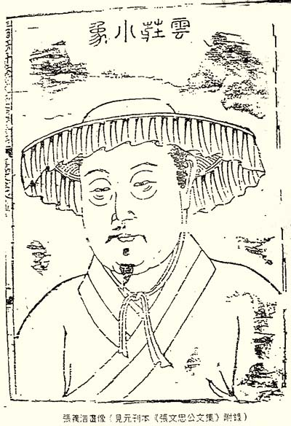
张养浩（1270--1329） 元散曲家。字希孟，号云庄，济南（今属山东）人。曾 任监察御史，以批评时政为权贵所忌，免官。后复官至礼部尚书，参议中书省事。辞职归隐，屡召不赴。天历二年关中大旱，出任陕西行台中丞，办理赈灾，以积劳病卒。其散曲多描写弃官后田园隐逸生活，对官场黑暗时流露不满。又能诗，有《云庄休居自适小乐府》、《云庄类稿》。他的作品题材广泛，风格清逸而豪放。

Slide 3
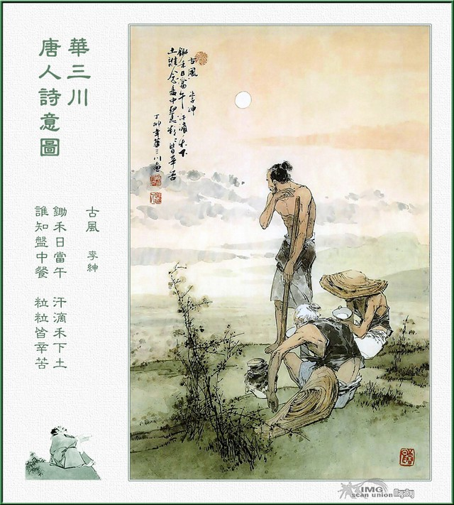
当时关中大旱，饥民相食，灾情十分严峻。经历过宦海浮沉的张养浩本已厌倦官场生活，弃官归养；但得知关中百姓外境危困，毅然受命，出任陕西行台中丞，振济灾民，因此途经潼关。后因积劳成疾，客死任所。张养浩对百姓充满深切的同情，有着强烈的忧患意识。

Slide 4
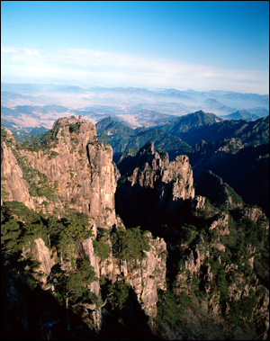
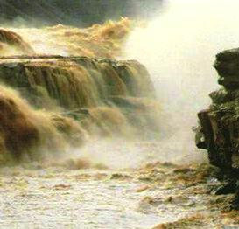
峰峦如聚，
波涛如怒，
山河表里潼关路。
望西都，意踌蹰。
伤心秦汉经行处，
宫阙万间都做了土。
兴，百姓苦！
亡，百姓苦！

Slide 5
1、突出潼关地势险要的特点。
2、拟人修辞，把本来静态的
山写动了，本来无情的水
写得心潮翻滚。
3、曲为心声，一切景语皆
情语，“聚”“怒”两字透露
了诗人极不平静的情绪。
暗示潼关历来是兵家
必争之地，铺垫下文。
字词赏析

Slide 6
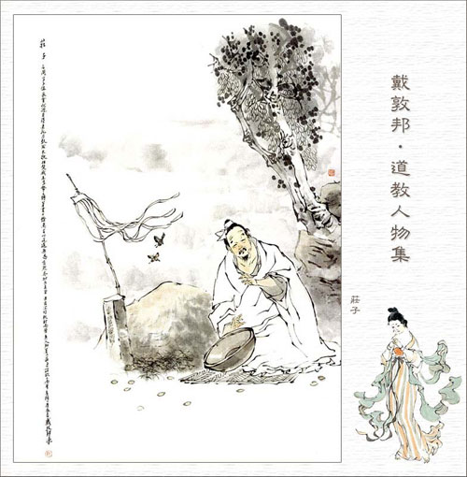
兴， 百姓苦
亡， 百姓苦

Slide 7
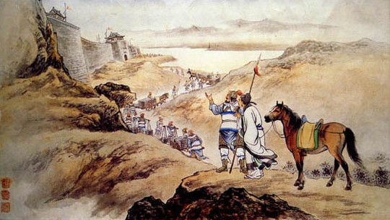
内 容 评 析
小令，以深邃的历史眼光揭示出一条颠扑不破的真理：「兴，百姓苦；亡，百姓苦！」即不管封建王朝如何更迭，在他们的争城夺地的战争中蒙受灾难的，还是那些无辜的老百姓。它像一支高烧的红烛，照亮了人们的眼睛，使之认识到象征封建政权的宫阙，它的兴建是无数老百姓的白骨垒起来的；它的倒塌也有无数老百姓的白骨做了它的殉葬品。表达了诗人对劳动人民深切的同情。

